Slide 1
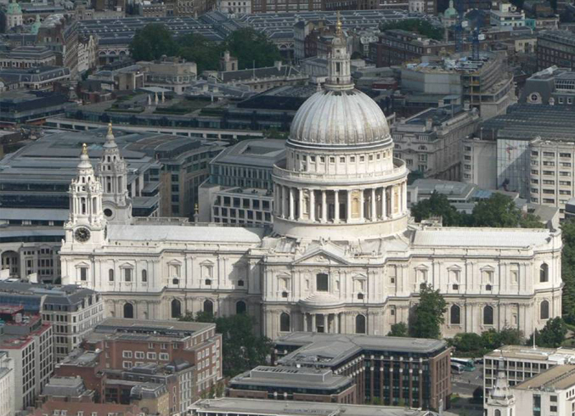
London.
St. Paul’s Cathedral.
Шаблон №8
Шайдурова Валентина Федоровна
Учитель английского языка
ГБОУ «Школа №106»
Санкт-Петербург

Slide 4
Источник
https://yandex.ru/images/search?text=st%20paul%27s%20cathedral&img_url=http%3A%2F%2Fnews.data

